Slide 1



Plan van Aanpak H1, H2 en H3
Begrippen:
Project
Plan van Aanpak
Achtergronden van een project
Stakeholders
Projectresultaat
IBS Thema
Projectmanagement
Samenwerken
IBS Toetsing
Kennistoets
Plan van Aanpak
Presentatie
Week 1 | Week 2 | Week 3 | Week 4 | Week 5 | Week 6 | Week 7 | Week 8 | Week 9 | Week 10

Slide 2

Intro
Wat algemene zaken gedurende de IBS lessen op vrijdag:
Ben je te laat, laat het mij even weten via Teams.
Alleen drinken vanuit een fles die dicht kan in het lokaal, niet eten in het lokaal.
Maximaal een uitleg van 15 minuten per lesuur, tijdens de uitleg telefoons weg!
Geen meneer alsjeblieft…
Je hoeft niet te vragen of je naar het toilet mag, alleen tijdens uitlegmomenten niet.
Tijdens de IBS lessen is er een competitie, aan het einde van de periode is er een winnaar!

Slide 3
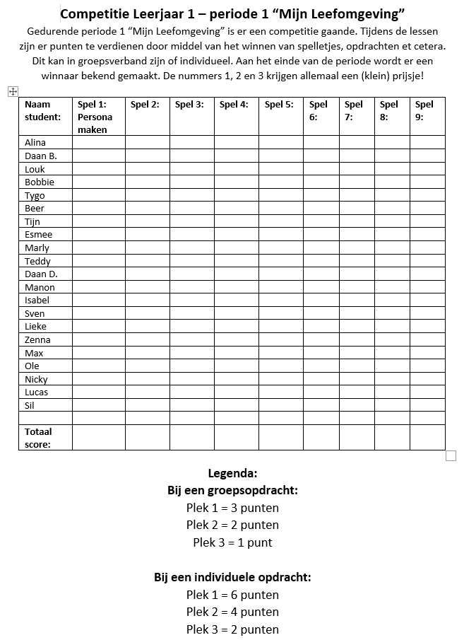

Slide 4
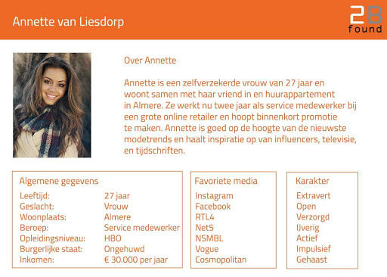
Opdracht maken Persona
Allereerst, wie weet wat een persona is?
Een persona is een zeer gedetailleerde omschrijving van een gebruiker van jouw product of dienst.
Jullie gaan in groepen een Persona van mij maken, dit is het 1ste spel van de competitie.
Hoe en met welk programma je de persona maakt,
maakt mij niet uit, de persona moet door één iemand
ingeleverd worden bij mij!
Jullie krijgen hier 30 minuten voor. Dan is de tijd om, voor
meer informatie zie opdracht Persona maken in het MLO
teams kanaal.
Groep 1: Alina, Tygo, Marly, Ole
Groep 2: Daan B, Esmee, Zenna, Max
Groep 3: Louk, Teddy, Sven, Nicky
Groep 4: Beer, Daan D, Lieke, Lucas
Groep 5: Tijn, Manon, Isabel, Wouter, Sil

Slide 5
Thema: Projectmanagement
Jullie gaan leren om gezamenlijk een project of activiteit organiseren. Voordat jullie een project of activiteit gaan uitvoeren, schrijven jullie eerst een ‘plan van aanpak’. Hierin beschrijven jullie zo nauwkeurig mogelijk alle belangrijke aspecten die nodig zijn voor het organiseren van een succesvol project of activiteit.
Het ‘plan van aanpak’ is ook één van de drie toetsen die jullie deze periode krijgen.

Slide 6
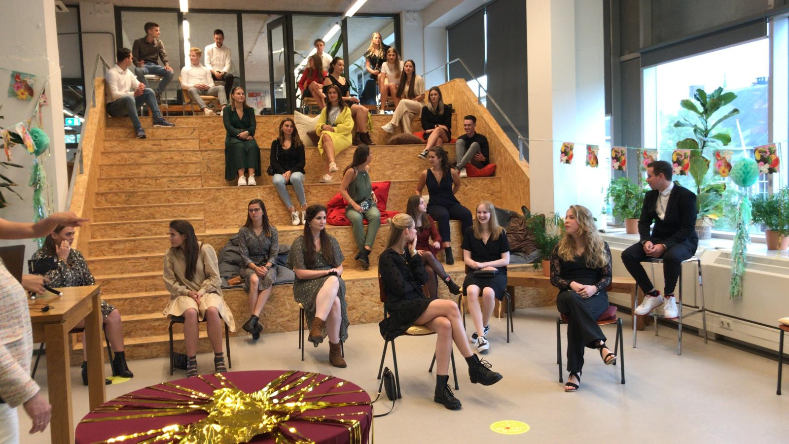

Slide 7
Definitie project
Wat is een definitie van een project?
Formuleer voor jezelf in maximaal 1 minuut een definitie van een project!
Definitie is:
Een project is een tijdelijke samenwerking van een aantal mensen – meestal uit verschillende vakgebieden – om binnen een vastgestelde tijd een vooraf vastgesteld projectresultaat te bereiken met een vastgesteld budget.

Slide 8
Project leerjaar 1 – periode 1 (MLO)
Opdracht:
Samen met je leerjaar organiseer je een “verhalencafé”.
Het “verhalencafé” plan van aanpak levert één iemand van de groep 7 november in!!! De avond zelf is 10 november.
Gedurende het project wordt er een plan van aanpak van één groep gekozen. Deze groep krijgt de leiding over het Verhalencafé. De rest van de groepen werkt verder aan hun eigen verhalencafé en helpen mee organiseren tijdens de avond.
Jullie presenteren wat je hebt geleerd over je directe leefomgeving (de 5 LA's alsmede wat de opleiding inhoudt).
Bij de organisatie houd je rekening met tijd, geld en mensen.
De avond moet goed verlopen. Hiervoor is onderling overleg nodig. Jullie zijn samen verantwoordelijk, communicatie is dus heel belangrijk.

Slide 9
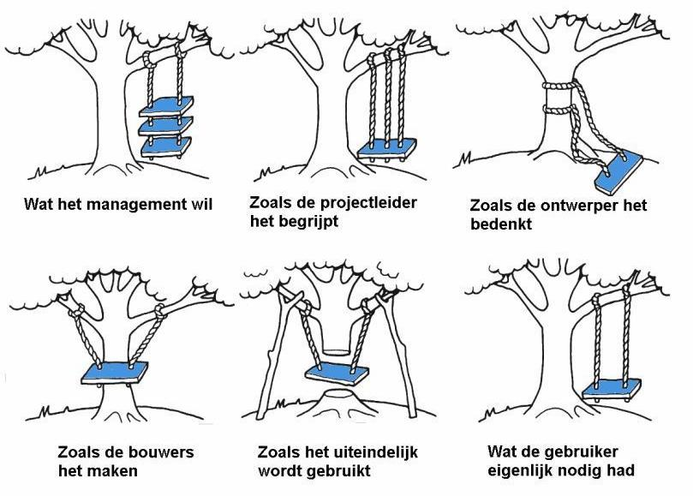
Plan van aanpak

Slide 10


Plan van aanpak “Verhalen Café”
Maar wat is nu eigenlijk een Plan van aanpak?
Formuleer voor jezelf in maximaal 1 minuut wat een Plan van Aanpak kan zijn!
Plan van aanpak is:
Een document waarin wordt beschreven hoe het project uitgevoerd gaat worden. Jullie krijgen een opdracht van een opdrachtgever. Daarna is het aan jullie om een manier te bedenken om deze opdracht te voltooien. Die manier schrijf je op, en dat document noemen we een Plan van Aanpak (PvA).
Verhalen

Slide 11
Plan van aanpak
Vragen voorafgaand aan het project?
Waar vindt het project plaats?
Wat leveren we als eindresultaat op? En waarom?
Wat moeten we ervoor doen?
Wat doen we nog net wel, en wat net niet meer?
Wat leveren we op als tussenproducten?
Hoe zorgen we voor meer kwaliteit?
Wie helpt mee?
Wanneer gaat wie wat doen?
Wat kost het project en wat levert het op?
Welke bedreigingen zijn er?

Slide 12
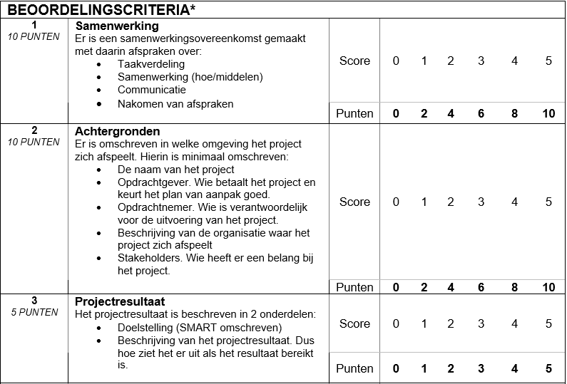
Welke criteria uit het beoordelingsverslag komen vandaag aan bod?
https://maken.wikiwijs.nl/162467/L1_P3_Instroomprogramma_MLO#!page-6062299

Slide 13
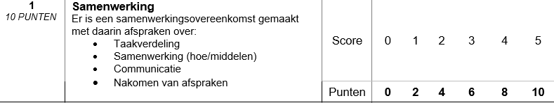
1 Samenwerking – Plan van Aanpak
Rechts onderin van deze dia zien jullie de beoordelingscriteria staan met betrekking tot samenwerking.
Probeer te bedenken bij de volgende criteria hoe het verslagmatig versterkt kan worden (5 minuten)!
Taakverdeling
Samenwerking (hoe/middelen)
Communicatie
Nakomen van afspraken
Wie doet wat volgens welke rollen van Belbin?
…
…
Maken van een logboek

Slide 14
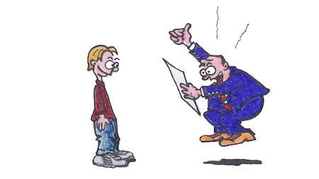
2 Achtergronden – Plan van aanpak
Wat houdt het begrip achtergronden bij een project in?
Formuleer voor jezelf in maximaal 1 minuut wat de achtergronden van een project kunnen zijn!
Achtergronden van een project zijn:
Geeft een omschrijving van het project. Waarom doe je een project, hoe ben je aan het project gekomen, is dit een vervolg project op een project, zo ja welk project en beschrijf dit kort. Tevens geeft het aan wie die opdrachtgever is.

Slide 15
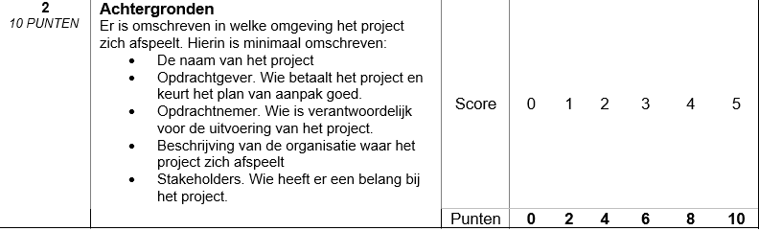
2 Achtergronden – Plan van aanpak
Achtergronden
Er is omschreven in welke omgeving het project zich afspeelt. Hierin is minimaal omschreven:
De naam van het project
Opdrachtgever (wie betaalt het project en keurt het plan van aanpak goed)
Opdrachtnemer (wie verantwoordelijk is voor de uitvoering van het project)
Beschrijving van de organisatie waar het project zich afspeelt
Stakeholders (wie heeft er belang bij het project)

Slide 16
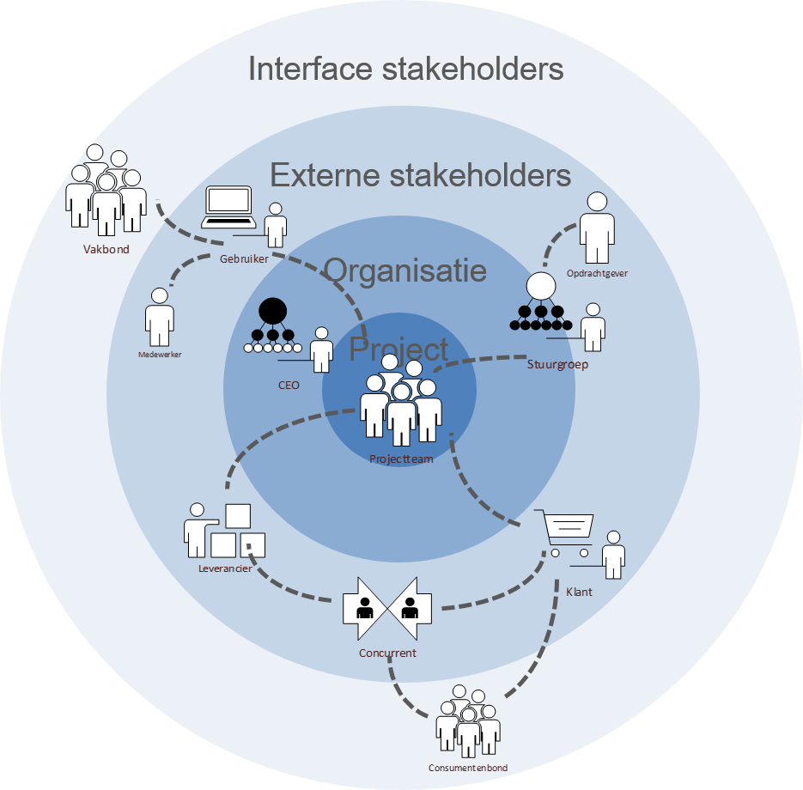
2 Achtergronden – Plan van Aanpak
Stakeholders (wie heeft er belang bij het project)
Beschrijf in je verslag wie of wat de volgende punten zijn en wat hun belang is:
Project
Organisatie
Externe stakeholders
Interface stakeholders

Slide 17
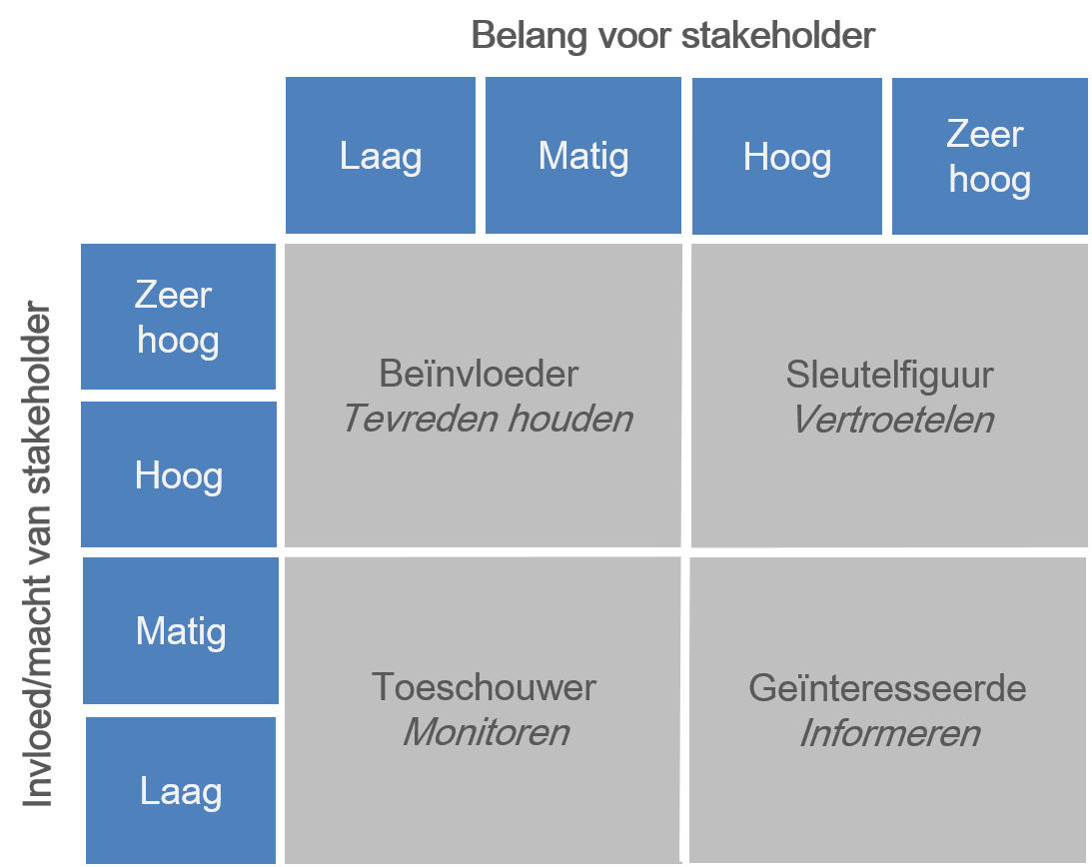
2 Achtergronden – Plan van Aanpak
Stakeholders (wie heeft er belang bij het project)
Categoriseer de stakeholders, zo weet je
als projectleiding wat je acties zijn per
stakeholder.
Voor meer info: https://projectmanagementsite.nl/stakeholdersanalyse/#.YfvSGbrMJPY

Slide 18
2 Achtergronden – Plan van aanpak
Rechts onderin zien jullie jullie de beoordelingscriteria die van toepassing zijn op de criteria Achtergronden.
Probeer te bedenken bij de volgende criteria hoe het verslagmatig versterkt kan worden (5 minuten)!
Opdrachtgever (wie betaalt het project en keurt het plan van aanpak goed)
Opdrachtnemer (wie verantwoordelijk is voor de uitvoering van het project)
Beschrijving van de organisatie waar het project zich afspeelt
Stakeholders (wie heeft er belang bij het project)

Slide 19

3 Projectresultaat – Fyre festival
https://www.youtube.com/watch?v=QxTSH6-dvhM

Slide 20
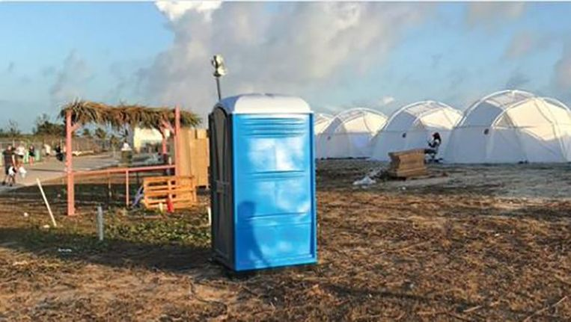
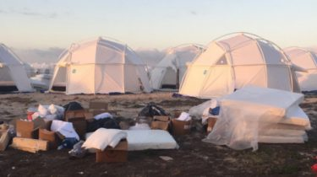
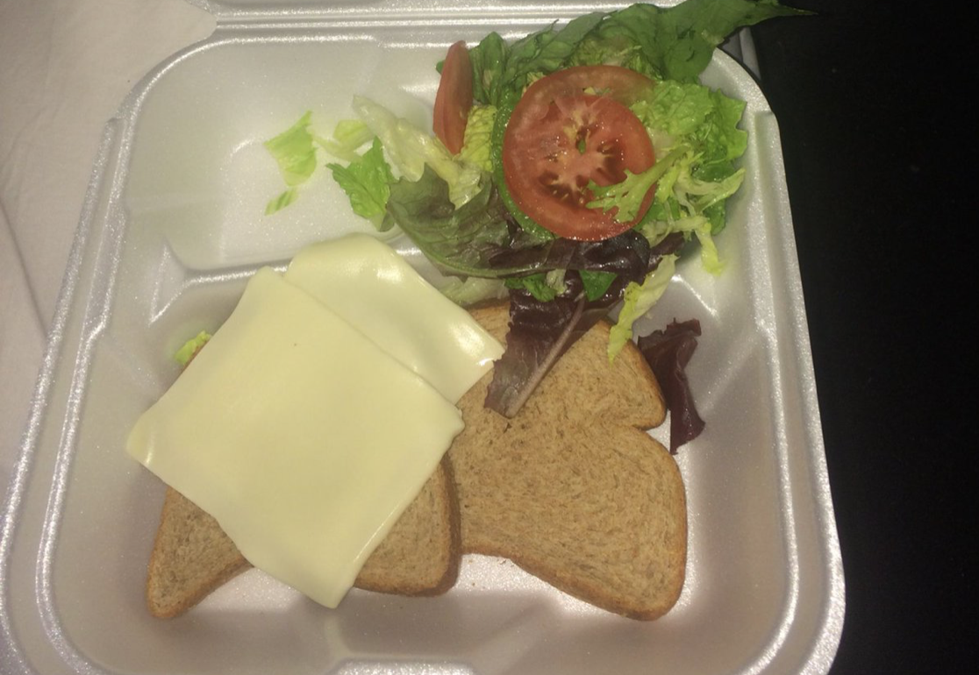
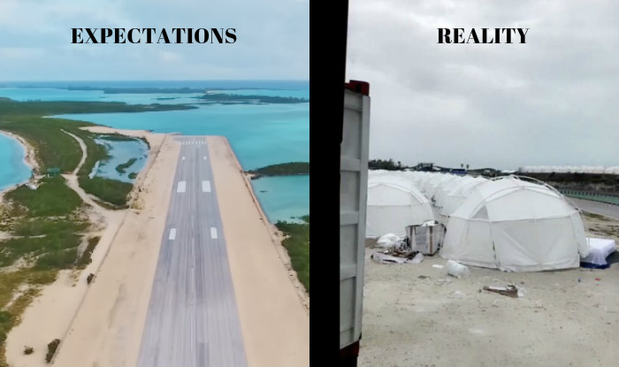
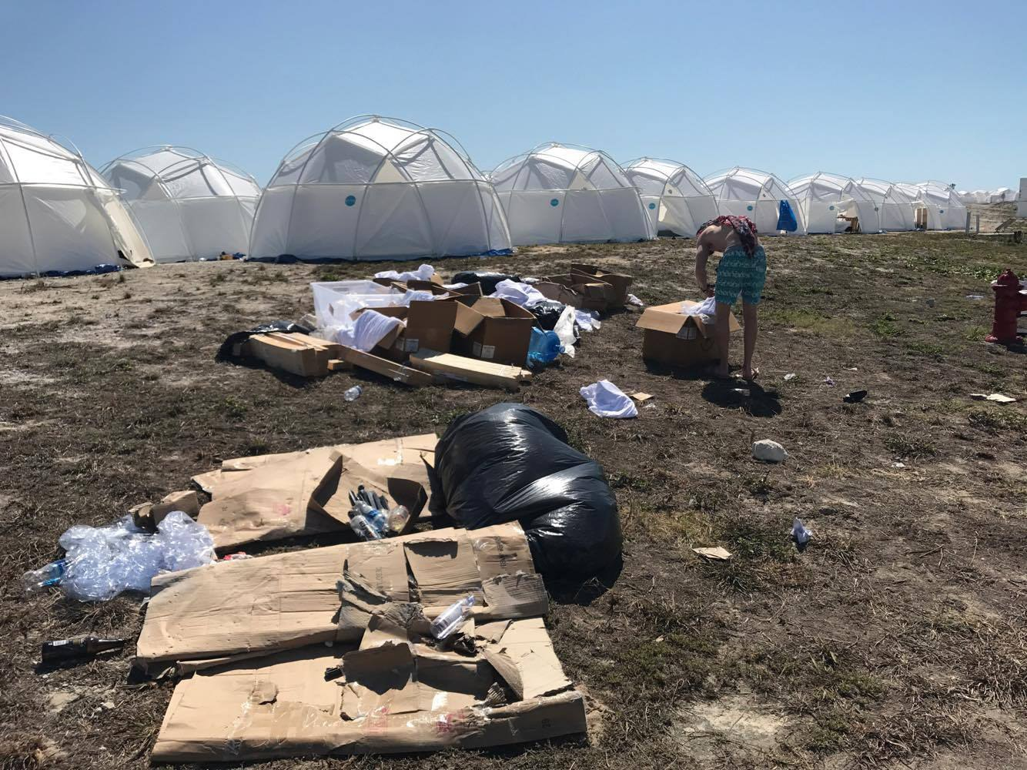
3 Projectresultaat – Fyre festival

Slide 21
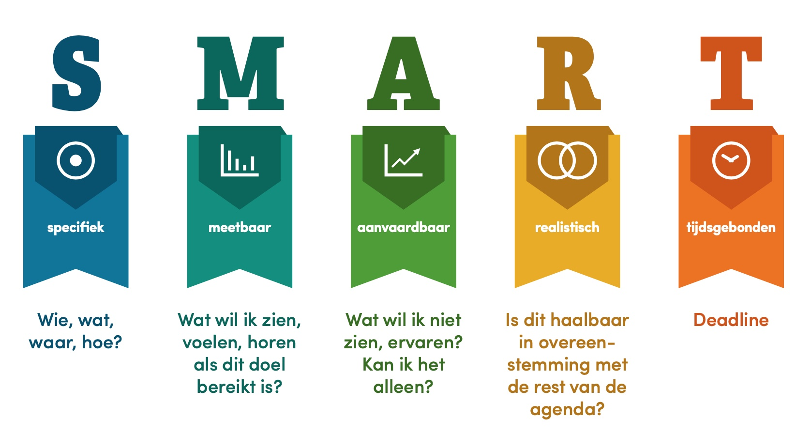
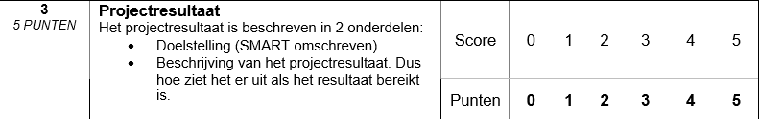
3 Projectresultaat – Plan van Aanpak
Projectresultaat
Het projectresultaat is beschreven in 3 onderdelen:
Doelstelling (SMART omschreven)
Beschrijving van het projectresultaat
Moodboard met hoe jullie als groep willen dat het project eruitziet

Slide 22
Opdracht
Op Wikiwijs van ‘Mijn leefomgeving’ vinden jullie onder het thema ‘projectmanagement’ het bestand format ‘plan van aanpak’. Download dit bestand.
Upload dit bestand vervolgens in jullie eigen groepskanaal op Teams.
Ga aan de slag met de titelpagina, voorwoord
Ga aan de slag met hoofdstuk 1 ‘achtergronden’ en hoofdstuk 2 ‘projectresultaat’.

